Slide 1

2.3
HTML5
HyperText Markup Language
Formularios
@mihifidem 01/2024

Slide 2
"Imagino que [el motor analítico] podría componer piezas musicales elaboradas y científicas de cualquier longitud o grado de complejidad."
Ada Lovelace, considerada por muchos como la primera programadora de la historia
Notes:
tengo el placer de presentarles un curso diseñado tanto para aquellos que están dando sus primeros pasos en programación, como para aquellos que ya tienen una base en HTML y buscan expandir sus habilidades en HTML5, CSS3 y JavaScript.
El objetivo de este curso es dotarlos de una base sólida que les brinde la confianza para enfrentar cualquier proyecto de desarrollo web y continuar su aprendizaje. Nos centraremos en los conocimientos y herramientas más importantes que un desarrollador front-end debe dominar.

Slide 3

Formularios en HTML
Notes:
tengo el placer de presentarles un curso diseñado tanto para aquellos que están dando sus primeros pasos en programación, como para aquellos que ya tienen una base en HTML y buscan expandir sus habilidades en HTML5, CSS3 y JavaScript.
El objetivo de este curso es dotarlos de una base sólida que les brinde la confianza para enfrentar cualquier proyecto de desarrollo web y continuar su aprendizaje. Nos centraremos en los conocimientos y herramientas más importantes que un desarrollador front-end debe dominar.

Slide 4

Contenidos
Introducción
Estructura básica
Elementos
Input
Atributo name
Select
Textarea
Label
Fieldset y legend

Slide 5

Formularios en HTML
Introducción
Notes:
tengo el placer de presentarles un curso diseñado tanto para aquellos que están dando sus primeros pasos en programación, como para aquellos que ya tienen una base en HTML y buscan expandir sus habilidades en HTML5, CSS3 y JavaScript.
El objetivo de este curso es dotarlos de una base sólida que les brinde la confianza para enfrentar cualquier proyecto de desarrollo web y continuar su aprendizaje. Nos centraremos en los conocimientos y herramientas más importantes que un desarrollador front-end debe dominar.

Slide 6
interactuar
Formularios_ introducción
Introduciendo y enviando

Slide 7
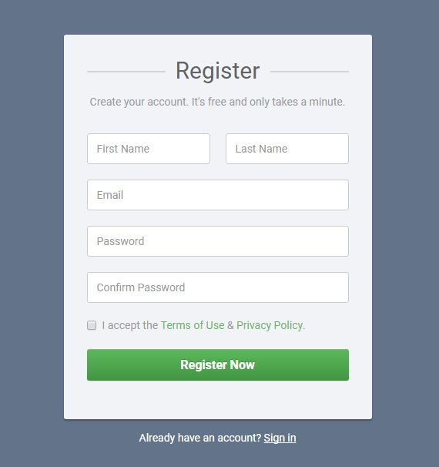
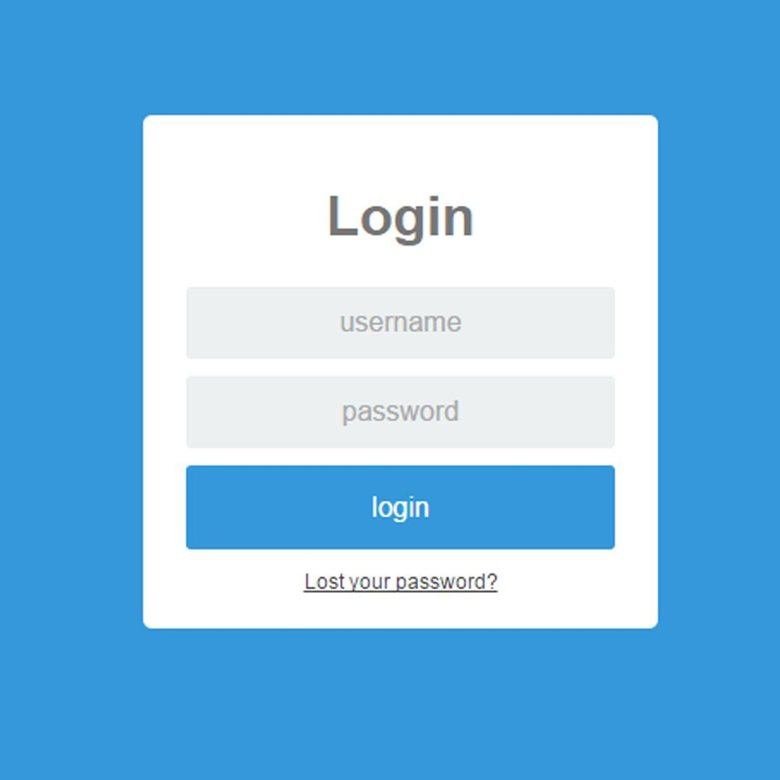

Slide 8


envío
Formularios_ introducción
una aplicación que reciba y procese los datos

Slide 9
<form>
Formularios_ estructura
<form action="server.php" method="post">
...
elementos del formulario
...
</form>
action
method

Slide 10
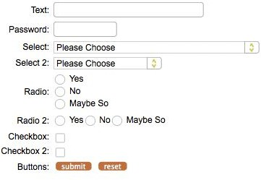
Formularios_ elementos
input
text
radio
...
textarea
select

Slide 11


Formularios_ atributos comunes
name
value
disabled
required
autofocus

Slide 12
<input>
Formularios_ input
<form action="server.php" method="post">
...
elementos del formulario
...
</form>
type

Slide 13
Formularios_ input
<input <input | type="text"> → type="password"> | →
<input | type="checkbox"> | →
<input | type="radio"> →
<input | type="submit"> →

Slide 14
no es necesario
Formularios_ input
cerrarlas

Slide 15
Formularios_ ejemplo input
<form action="form.php" method="post"> Nombre: < input type="text"><br> Contraseña< input type="password" ><br>
<input type="checkbox" name="moto" value="Moto">Tengo moto< br>
<input type="checkbox" name="coche" value="Coche"> Tengo coche <br>
<input | type="radio" | name="genero" | value="hombre" checked> Hombre< br>
<input | type="radio" | name="genero" | value="mujer"> Mujer<br>
<input | type="radio" | name="genero" | value="otro"> Otro<br>
<input type="submit" value="Enviar" >
</form>

Slide 16


identificar
Formularios_ atributo name
elementos
Es único excepto en los radio-buttons

Slide 17
Formularios_ ejemplo atributo name
<form action="form.php" method="post">
<input
<input
<input
type="text" name="user_name" > type="email" name="user_email" >
type="password" name="user_psw" >
<input type="checkbox" name="moto" value="Moto">Tengo moto< br>
<input type="checkbox" name="coche" value="Coche"> Tengo coche
<input
<input
<input
type="radio" type="radio" type="radio"
name="genero" name="genero" name="genero"
value="hombre" checked> Hombre< br/> value="mujer"> Mujer<br/> value="otro"> Otro
<input type="submit" value="Enviar" >
</form>

Slide 18

el valor
Formularios_ ejemplo atributo value
opcional excepto
checkbox
radio

Slide 19
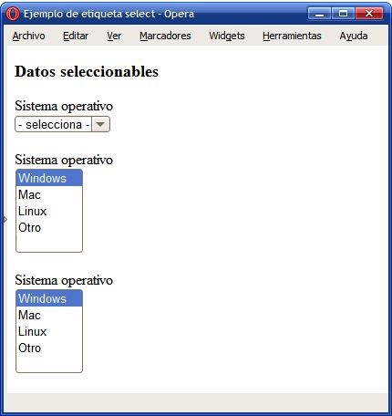
Formularios_ select

Slide 20
<select id="groups" name="groups" >
Formularios_ select
<optgroup label="fruits" >
<option>Banana</ option>
<option selected>Cherry</ option>
<option>Lemon</ option>
</optgroup>
<optgroup label="vegetables" >
<option>Carrot</ option>
<option>Eggplant</ option>
<option>Potato</ option>
</optgroup>
</select>
<option>
value
<optgroup>
label

Slide 21
<select id="groups" name="groups" >
Formularios_ select:atributos
<optgroup label="fruits" >
<option>Banana</ option>
<option selected>Cherry</ option>
<option>Lemon</ option>
</optgroup>
<optgroup label="vegetables" >
<option>Carrot</ option>
<option>Eggplant</ option>
<option>Potato</ option>
</optgroup>
</select>
multiple
size
selected

Slide 22
Formularios_ textarea

Slide 23
<textarea name="textarea" rows="10" cols="50">Tu mensaje</ textarea>
Formularios_ textarea
maxlength
minlength
cols y rows

Slide 24


<label>
Formularios_ etiqueta <label>
accesibilidad

Slide 25
Formularios_ etiqueta <label>
<label for = "id-nombre"> Tu nombre: </label>
<input type = "text" id = "id-nombre">

Slide 26
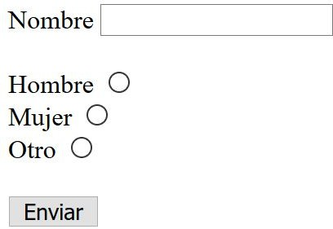
<form action="server.php">
<label for="nombre">Nombre</label>
<input type="text" name="nombre" id="nombre">
<br><br>
<label for="hombre">Hombre</label>
<input type="radio" name="sexo" id="hombre" value="h">
<br>
<label for="mujer">Mujer</label>
<input type="radio" name="sexo" id="mujer" value="m">
<br>
<label for="otro">Otro</label>
<input type="radio" name="sexo" id="otro" value="o">
<br><br>
<input type="submit" value="Enviar">
</form>

Slide 27

agrupar
Formularios_ agrupar elmentos <fieldset>
<fieldset>
delimitar secciones
descripción
<legend>

Slide 28
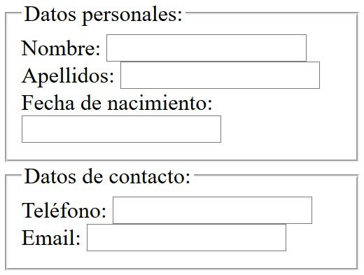
<form>
<fieldset>
<legend>Datos personales:</ legend> Nombre: < input type="text"><br> Apellidos: < input type="text"><br>
F. Nacimiento: < input type="text">
</fieldset>
<fieldset>
<legend>Datos de contacto:</ legend>
Teléfono: < input type="text"><br> Email: < input type="text"><br>
</fieldset>
</form>

Slide 29
<form>
<ul>
<li>
< label for="t1">
< input type="radio" id="t1" name="r1" value="1"/> Mayor de edad
</ label>
</ li>
<li>
<label for="t1">
<input type="radio" id="r2"
Menor de edad
</ label>
</ li>
</ul>
<p>
<label for="name">
<span>Nombre: </ span>
name="r1" value="0"/>
<input type="text" id="name"
</label>
</p>
</form>
name="nombre" />

Slide 30
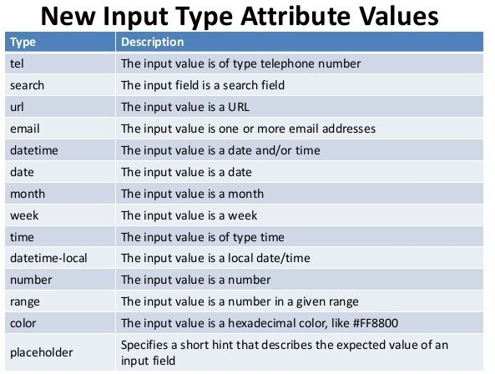
Todos los posibles valores en: https://developer.mozilla.org/en-US/docs/Web/HTML/Element/input

Slide 31
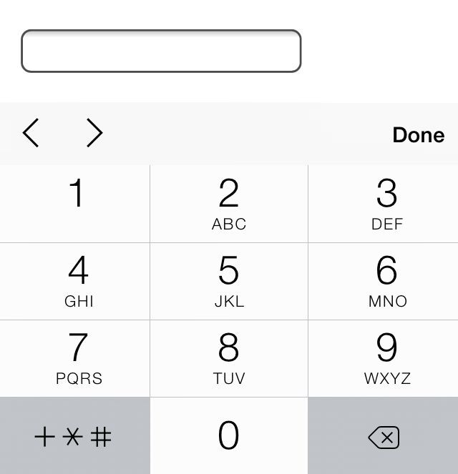
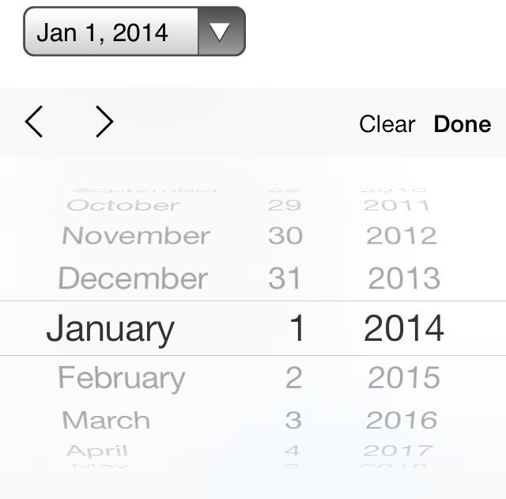
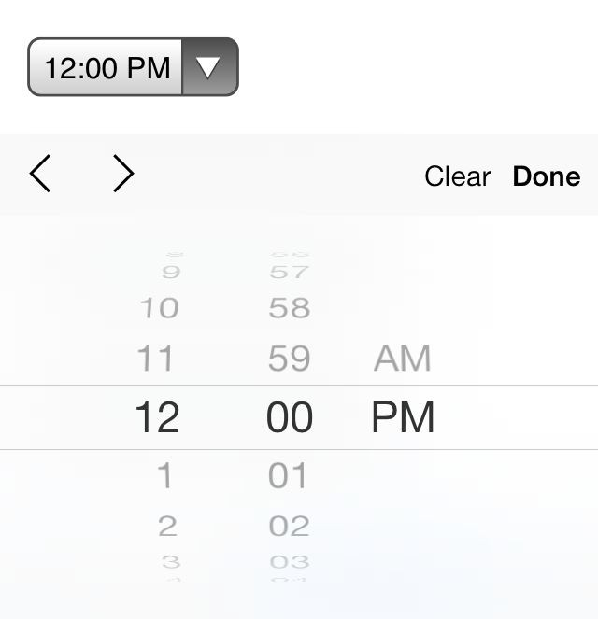
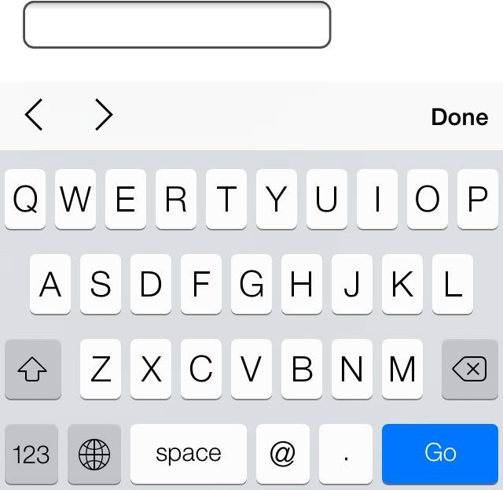

Slide 32
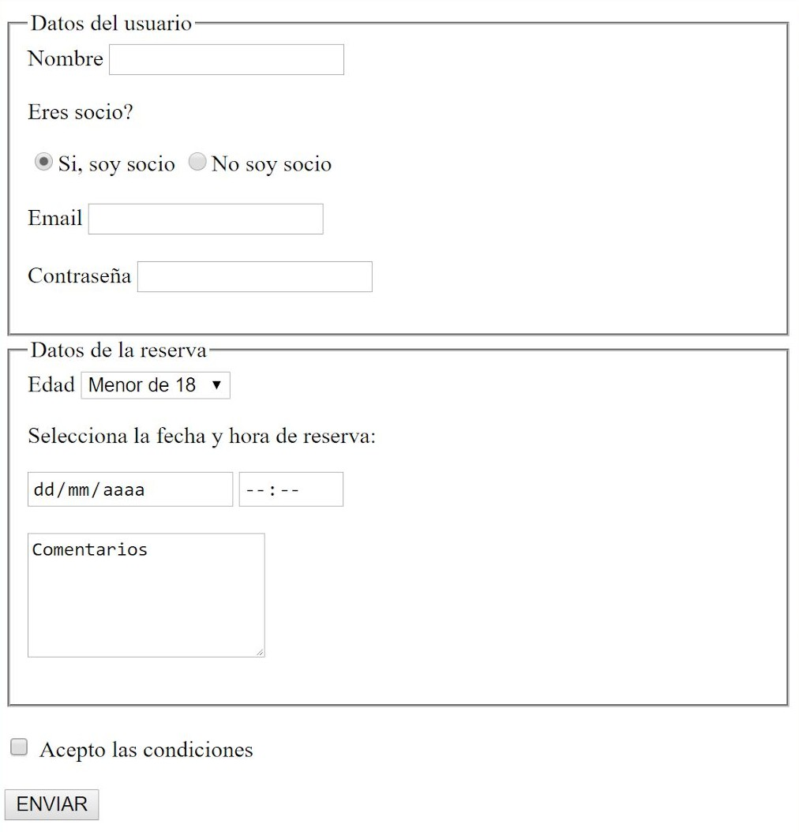


Ejercicios_ 1
■
■

Slide 33
Ejercicios_ 2
■
○
○
○
○
○
○
○
○

Slide 34


Recursos_
■
■
■

